Slide 1


T.C. AYDIN ADNAN MENDERES ÜNİVERSİTESİ AYDIN SAĞLIK HİZMETLERİ MESLEK YÜKSEKOKULU
ÖLÇME VE DEĞERLENDİRME KİTAPÇIĞI
AYDIN - 2025

Slide 2
HAZIRLAYANLAR
Öğr. Gör. Dr. Hanife Gül BOZKURT
Öğr. Gör. Muammer KORKUT
Öğr. Gör. Müge DERELİ
Öğr. Gör. Tuğçe OKTAV

Slide 3
İÇİNDEKİLER
ÖNSÜZ
1. Ölçme ve değerlendirme komisyonu
1.1. Komisyon Üyeleri
1.2. Ölçme Ve Değerlendirme Komisyonu Çalışma Usul Ve Esasları
2. YÖNETMELİK VE YÖNERGELER
2.1. Aydın Adnan Menderes Üniversitesi Önlisans Ve Lisans Eğitim Öğretim Yönetmeliği
2.2. Aydın Adnan Menderes Üniversitesi Sınav Uygulama Yönergesi
2.3. Aydın Adnan Menderes Üniversitesi Uzaktan Eğitim Yönergesi
2.4. Aydın Adnan Menderes Üniversitesi Aydın Sağlık Hizmetleri MYO Eğitim Yönergesi

Slide 4
İÇİNDEKİLER
3. ÖLÇME VE DEĞERLENDİRME
3.1. Aydın Sağlık Hizmetleri Myo Ölçme ve Değerlendirme Sistemi
3.2. Ölçme ve Değerlendirme Süreci
3.2.1. Öğretim Programlarında Yürütülen Ders Kazanımlarını Ölçme ve Değerlendirme
3.2.1.1. Sınav Hazırlama Esasları
3.2.1.2. Test Tipleri ve Test Hazırlama İlkeleri
3.2.1.3. Puanlama ve Değerlendirme
3.2.1.4. Sınav Süreçleri
3.2.1.5. Performans Değerlendirme Süreçleri
3.2.1.6. Başarı Değerlendirmesi
3.2.2. Program Amaçlarını Ölçme ve Değerlendirme
3.2.3. Program Çıktılarını Ölçme ve Değerlendirilme
3.2.4. Program Değerlendirme
KAYNAKLAR
EKLER

Slide 5
ÖNSÖZ
Aydın Adnan Menderes Üniversitesi Aydın Sağlık Hizmetleri Meslek Yüksekokulu Ölçme ve Değerlendirme Kitapçığı, yüksekokulumuz öğretim elemanları ve öğrencilerine eğitim-öğretim sürecinde yürütülen ölçme ve değerlendirme uygulamalarına ilişkin bilgi sağlamak ve rehberlik etmek amacıyla hazırlanmıştır. Bu kitapçık, yüksekokulda yürütülen tüm ölçme ve değerlendirme süreçleriyle ilgili düzenlemeleri kapsar.
Aydın Sağlık Hizmetleri Meslek Yüksekokulu’nda yer alan programların amaç ve öğrenme çıktılarının ölçülmesinin yanı sıra, her bir dersin ölçme ve değerlendirme süreçlerine ilişkin esaslar da bu kitapçıkta açıklanmıştır. Her bir ölçme ve değerlendirme sürecinin nasıl işleyeceği, bu süreçte hangi yönetmelik ve yönergelerin kullanılacağı, sınavların nasıl hazırlanacağı, uygulanacağı ve değerlendirileceği, hangi formların kim tarafından ve ne zaman kullanılacağı, sonuçların nasıl duyurulacağı gibi konular ayrıntılı biçimde ele alınmıştır. Ayrıca, değerlendirme sonuçlarının analizi, madde istatistikleri, program değerlendirme süreçleri ve geri bildirim mekanizmalarına ilişkin bilgi, belge ve akış şemalarıyla birlikte açıklanmıştır.
Bu kitapçığın, Aydın Adnan Menderes Üniversitesi Aydın Sağlık Hizmetleri Meslek Yüksekokulu’nda ölçme ve değerlendirme süreçlerinin sağlıklı, objektif ve kaliteli biçimde yürütülmesine katkı sağlayacağına inanıyoruz. Sürecin her aşamasında öğretim elemanları ve öğrenciler için yol gösterici, açıklayıcı ve destekleyici bir kaynak olmasını diliyoruz.
Adnan Menderes Üniversitesi Aydın Sağlık Hizmetleri Meslek Yüksekokulu Yönetimi Aydın Sağlık Hizmetleri Meslek Yüksekokulu Ölçme ve Değerlendirme Komisyonu

Slide 6
1. YÖNETMELİK VE YÖNERGELER
Aydın Sağlık Hizmetleri Meslek Yüksekokulu Ölçme ve Değerlendirme Süreci aşağıda belirtilen yönetmelik ve yönergeler doğrultusunda yürütülmektedir.
Aydın Adnan Menderes Üniversitesi Önlisans ve Lisans Eğitim Öğretim Yönetmeliği:
Aydın Adnan Menderes Üniversitesi Önlisans ve Lisans Eğitimi Yönetmeliği https://idari.adu.edu.tr/db/ogrenciisleri/webfolders/topics/20240807101225-LISANSEITIMYNETMELII-000063626896031471822672.pdf
Aydın Adnan Menderes Üniversitesi Sınav Uygulama Yönergesi:
Aydın Adnan Menderes Üniversitesi Sınav Uygulama Yönergesi https://idari.adu.edu.tr/db/ogrenciisleri/tr/page-12361
Aydın Adnan Menderes Üniversitesi Uzaktan Eğitim Yönergesi
Aydın Adnan Menderes Üniversitesi Uzaktan Eğitim Yönergesi https://idari.adu.edu.tr/db/ogrenciisleri/tr/uzaktan-egitim-yonergesi-7537

Slide 7
2. ÖLÇME VE DEĞERLENDİRME
Aydın Sağlık Hizmetleri Meslek Yüksekokulu Ölçme ve Değerlendirme Sistemi:
Aydın Sağlık Hizmetleri MYO Ölçme ve Değerlendirme Komisyonu, Eğitim Komisyonu, Akreditasyon Komisyonu ortak çalışmaları ile yürütülmektedir. Özellikle Ölçme ve değerlendirme süreçlerinin yürütülmesinde Aydın Sağlık Hizmetleri MYO Ölçme ve Değerlendirme Komisyonu doğrudan sorumludur.

Slide 8
2.1. Ölçme ve Değerlendirme Süreci
Aydın Sağlık Hizmetleri MYO ölçme ve değerlendirme süreçleri öğretim programında yürütülen derslerin ölçülmesi ve değerlendirilmesi, program amaçları ve çıktılarının ölçülmesi ve değerlendirilmesi, programın değerlendirilmesinden oluşmaktadır.

Slide 9
2.1.1.Öğretim Programlarında Yürütülen Ders Kazanımlarını Ölçme ve Değerlendirme
Aydın Sağlık Hizmetleri MYO öğretim programında ölçme değerlendirme sistemi Miller’in yeterlilikler piramitine dayandırılmıştır. Miller piramidi 1990 yılında tıp eğitiminde öğrencilerin yeterlilik düzeylerini belirlemek için oluşturulmuştur ve günümüzde yeterliliğe dayalı tüm tıp ve sağlık bilimlerinin eğitiminde yaygın şekilde kullanılmaktadır. Dört basamaktan oluşan piramidinin en alt basamağında “bilir” temel bilgi ve kavramların bilinmesi, ikinci basamakta “nasıl yapıldığını bilir” normal-anormal yapının, mekanizma ve fonksiyonların nasıl olduğunun bilinmesi, üçüncü basamakta “gösterir” bilgi, beceri ve tutumların eğitim ortamında ve gözlem altında uygulayarak gösterilmesi ve en üstte “yapar” mesleğin gerçek yaşam koşullarında uygulanması yer almaktadır. Buna göre ölçme ve değerlendirme araçlarının piramitin dört boyutunda öğrenci başarısını ölçebilen güvenilir ve geçerli farklı ölçme araçlarının kullanılması önem arz etmektedir.

Slide 10
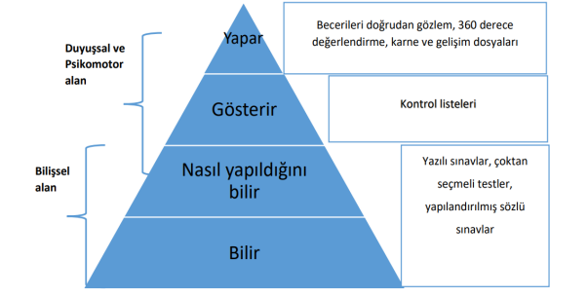
Şekil: Miller GE. (1990) The assessment of clinical skills/competence/performance. Acad Med; 63-67

Slide 11
Öğretimdeki amaç, öğrencinin bazı davranışlar kazanmasını sağlamak ölçmedeki amaç, bu hedef davranışların ne ölçüde kazanıldığını belirlemektir. Bu nedenle öğrencilerin, yarıyılda veya yıl boyunca ulaşmaları istenen hedefler her ders için akademisyenler tarafından belirlenmektedir. Bu hedef ifadeleri Bloom’un önermiş olduğu Taksonomi esas alınarak düzenlenmektedir. Her ders için belirlenen hedefler, haftalık ders planı, ölçme ve değerlendirme yöntemleri vb. üniversitenin ders bilgi paketlerinde yer alan ders kataloglarında (https://akts.adu.edu.tr/programme-detail/2/4033/) ilan edildiği gibi her dersin ders programında da yer almaktadır.

Slide 12
Ders programları her dersin sorumlu öğretim elemanı tarafından derslerin başladığı ilk hafta ilk ders saatinde öğrencilerle paylaşılmakta, dersin amacı, hedefleri, öğretim yöntemleri, ölçme ve değerlendirme yöntemleri varsa kullanılan formlar vb. hakkında öğrenciler bilgilendirilmekte ve ders programı ile varsa değerlendirme formları öğrencilerle paylaşılmaktadır.

Slide 13
Aydın Sağlık Hizmetleri MYO öğretim programında yer alan dersler yalnızca teorik ya da teorik ve uygulamadan oluşmaktadır. Teorik derslerin kazanımlarının değerlendirilmesinde genellikle yazılı testler, çoktan seçmeli testler, karma soru tipinde testler ve ödevler kullanılmaktadır. Uygulamalı derslerin değerlendirilmesinde ise her ders için hazırlanmış uygulama değerlendirme formları kullanılmaktadır.

Slide 15
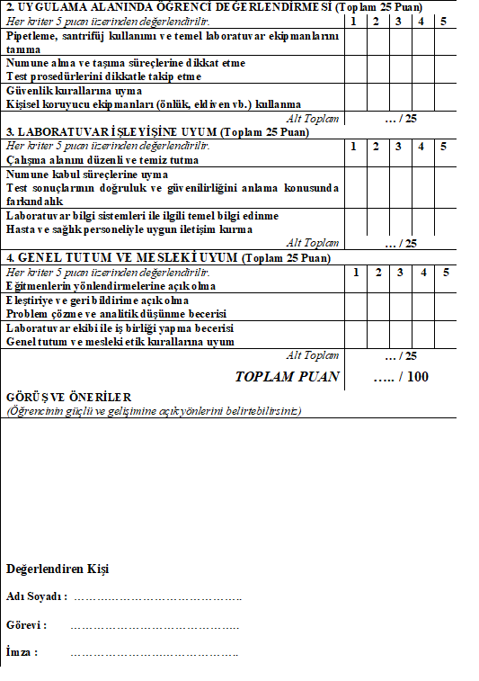

Slide 16
2.1.1.1. Sınav Hazırlama Esasları
Bir sınavın hazırlanmasına bir test planı ile başlanılır. Bu nedenle her bir dersin sınavından önce bir test planı hazırlanmalıdır. Test planlanmasında aşağıdaki basamaklar izlenmelidir:
Testin amacının belirlenmesi: Bu testten elde edilecek puanların ne maksatla kullanılacağının belirlenmelidir.
Testte ölçülecek davranışların ve bu davranışların ölçüleceği içeriklerin belirlenmesi: Dersin öğrenim hedeflerine ulaşılma durumunun belirlenmesi için dersin başında belirlenmiş olması gereken davranışsal hedeflerden bu sınavda hangilerine ulaşılma durumunun ölçüleceği ve bu davranışsal hedeflerin içinde ölçüleceği konuların saptanması, ayrıntılı listelenmesidir. Bunun için belirtke tablosu kullanılabilir.

Slide 17
Testte kullanılacak toplam soru sayısının belirlenmesi: Soru tipine, öğrencinin düzeyine ve sınav süresine bağlıdır. Mümkün olduğu kadar çok soru içermesi sınavın güvenirliğini, geçerliliğini ve objektifliğini arttırır. Bir saatlik sınavda soru sayısı en az 20 en çok 50 olmalıdır.
Testte kullanılacak soru tiplerinin belirlenmesi: Ölçülmesi istenen hedef davranış, dersin kapsamı ve puan dağılımına göre soru tipi belirlenir. Birden fazla soru tipi kullanılacaksa aynı tip sorular ardışık olacak şekilde gruplandırılmalıdır.

Slide 18
Testin güçlüğü ve sınavda bulunacak soruların güçlük dağılımının belirlenmesi: Testin ortalama güçlük düzeyi ve sınavdaki maddelerin güçlük dağılımı, sınavın kullanılış amacına uygun olmalıdır. Öğrencilere not vermek, onların başarı düzeyleri hakkında bilgi toplamak ve dolayısı ile öğretime yön vermek için kullanılacak bir sınavın ortalama güçlüğü yaklaşık 0.50 olmalıdır. Çünkü çok güç ve çok kolay sınavlar ayırt edici değildir. Orta güçlükte bir sınav daha ayırt edicidir.
Testin puanlama biçiminin belirlenmesi: Maddelerin puan değeri, başarı düzeltmesi (yanlış ve boş cevapların puanlamaya etkisi) saptanmalıdır. Cevapların puanlanmasının elle mi ya da optik okuyucu ile mi yapılacağı belirlenmedir. Soru kağıdından ayrı bir cevaplama kağıdı kullanılıp kullanılmayacağı belirlenmelidir. Sınavın cevap anahtarı ve puanlaması sınav soruları ile birlikte hazırlanmalıdır. Cevap anahtarında soruların her birinde yer alan maddelerin her birine takdir edilen puan belirtilmelidir.

Slide 19
Sınav süresinin saptanması: Sınavın öğrenim hedeflerine ve sınavın içeriğine göre (soru sayısı, soru tipi vb.) sınav süresi saptanır. Ders saatinden daha kısa bir sınav gereksiz yere cevaplama süresini uzatır. Sınav aşırı yorgunluğa sebep olacak kadar da uzun olmamalıdır.
Soru yazma ve soru seçme: Tek öğretim elemanı tarafından yürütülen derslerde sorular ilgili öğretim elemanı tarafından hazırlanır. Birden fazla öğretim elemanının yürüttüğü derslerde (ortak derslerde) her öğretim elemanı kendi anlattığı konuları içeren sınav sorularını hazırlar. Tüm sorular hazırlandıktan sonra dersi yürüten tüm öğretim elemanları sınav sorularını birlikte değerlendirir. Sınav planında soruların kimin tarafından yazılacağı ya da hangi kaynaktan alınacağı belirtilmelidir.

Slide 20
2.2.1.2. Test Tipleri ve Test Hazırlama İlkeleri
Çoktan Seçmeli Testler ve Hazırlama İlkeleri
Geleneksel Çoktan Seçmeli Testler: Bu test tipinde, soru ile birlikte doğru cevap ve doğru cevap sanılabilecek seçenekler birlikte verilir. Bu tip sorular madde kökü ve seçenekler olmak üzere iki kısımdan oluşur. Çoktan seçmeli bir soruda bir madde setinin parçası olmayan tek bir soru beş seçenekten oluşmalı ve tek bir doğru seçenek ve en az dört çeldirici seçenek içermelidir.
En Doğru Seçeneği Olan Çoktan Seçmeli Sorular: Bu test tipinde çeldirici olan seçeneklerin de doğruluk payı vardır ancak doğru cevap olarak belirlenmiş seçenek, çeldiricilere göre daha doğrudur. Seçeneklerden bir tanesi en doğrudur. Bu madde türü daha karmaşık davranışları ölçmek için kullanılır. Bu tür çoktan seçmeli soru hazırlanırken madde kökünde en doğru cevabın istendiğini belirten kısmın altı çizilmeli ya da bu kısımlar büyük harfle yazılmalıdır. Ayrıca bu tür sorularda yukarıdakilerin hepsi veya yukarıdakilerin hiçbiri ifadeleri seçenek olarak kullanılmamalıdır.

Slide 21
Çoktan Seçmeli Test Sorusu Hazırlama İlkeleri
Çoktan seçmeli sorular hazırlanmadan önce kullanım amacı ve ölçülmesi planlanan kazanımların bir taksonomisi listelenmelidir ve bir belirtke tablosu oluşturulmalıdır. Bu aşamadan sonra çoktan seçmeli soru yazımına geçilmelidir.
Soru kökü olabildiğince kısa, öz ve anlamlı olmalıdır.
Seçenekler olabildiğince kısa olmalıdır, bu yüzden gerekli bilgiler madde kökünde verilmelidir.
Seçeneklerin öncülleri birbirine paralel olmalıdır.
Seçenekler birbirlerinin anlamını içermemeli ve birbirlerine tamamen zıt düşmemelidir.
Seçenekler mantıksal, doğal ya da rakamsal sıralamayı takip etmelidir.

Slide 22
Seçenek sayısı tüm sorularda aynı olmalıdır. En az 5 seçenekli soru hazırlanması salt tahminle doğru cevabın bulunması oranını azaltır.
Cevap şıkları belirtilirken büyük harf, koyu karakter ve yanına nokta ve bir boşluktan sonra seçenek yazılmalıdır. Bir maddenin yarısı bir sayfada, yarısı diğer sayfada olmamalıdır.
Cevap şıkları belirli bir sırayı izlememeli ve kümelenme olmamalıdır. Tavsiye edilen seçenek sayısıyla doğru şık arasında ortalama bir oran tespit edilmelidir (100 soruluk bir testte yaklaşık olarak her doğru şık 20 adet olmalı).
Bu sınavlarda beklenen bilen öğrencinin hemen doğruyu bulması bilmeyenin de yanlış işaretlemesidir. Çeldiriciler bu mantıkla hazırlanmalı ve doğruya yakın seçenekler de verilmelidir.

Slide 23
Bu tip sınavlarda madde kökü yazımında gereksiz ayrıntılara yer verilmemelidir. Kök kendi başına anlamlı olmalıdır.
Kök, yalnızca önemli öğrenme sonuçları gerektirdiğinde olumsuz olarak belirtilmelidir.
Önemli bir öğrenme sonucu olumsuz ifadeler gerektiriyorsa olumsuz unsur, kalın/büyük harfle vurgulanmalıdır.
Hepsi doğru/Hepsi yanlış gibi seçenekler, otomatik olarak seçenek sayısını düşürdüğünden kullanılmamalıdır.
Seçenekler uzunluk ve kapsam bakımından eşit olmalıdır.
Madde kökünde ipucu verilmemelidir. İpuçları seçenekte verilmelidir.

Slide 24
Sınav bir bütün olarak değerlendirildiğinde bir sorunun cevabı bir başka maddede olmamalıdır.
Soruların cevaplanabilirliği birbirinden bağımsız olmalıdır. Örneğin B sorusunun doğru cevaplanabilmesi için A sorusuna doğru cevap verilmiş olması gibi bir gereklilik olmamalıdır.
Sorular sınırlandırılmış olmalı açık uçlu olmamalıdır. Çeldiriciler de bilen için yanıltmayacak, bilmeyen için ise yanıltıcı olacak şekilde seçilmelidir.
Seçenek bulunmakta zorlanılıyorsa yapılacak en iyi uygulama soru tipini değiştirmektir.

Slide 25
Yazılı Testler ve Hazırlama İlkeleri
Yazılı testler, cevapların tasarlanıp yazılarak verildiği sınav türüdür. Yazılı test soruları cevabı sınırlandırılmış ve cevabı sınırlandırılmamış olmak üzere iki çeşit olarak sınıflandırılmıştır. Cevabı sınırlandırılmış sorular özgün örnekler verebilme, sonuç çıkarabilme, hipotez kurabilme, cevabı sınırlandırılmamış sorular ise yazma becerileri ve düşünceleri organize edebilme gibi üst düzey becerileri yoklamak için kullanılabilir. Yazılı testlerde çok sayıda soru sormak genellikle mümkün değildir ve bu durum kapsam geçerliliğini sağlamayı zorlaştırır. Soru sayısının kısıtlı olması ve puanlama aşamasında nesnelliğin sağlanamaması gerçek puana yaklaşmayı zorlaştırır. Yazılı testler ölçme aracı olarak kullanılacaksa bu test türünün güçlü ve zayıf yönleri dikkate alınmalı, cevap anahtarı detaylı puanlanarak hazırlanmalı gerekirse birden fazla puanlayıcı ile değerlendirmeler yapılmalıdır.

Slide 26
Yazılı Test Sorusu Hazırlama İlkeleri
Testte yer alan sorular, mutlaka açık-anlaşılır-net olmalı ve olabildiğince az sözcükle ifade edilmelidir.
Sorularda yazım ve noktalama hatası yapılmamalıdır.
Mümkünse az sayıda uzun cevaplı sorular sormak yerine, çok sayıda kısa cevaplı sorulara sorulmalıdır.
Yazılı test sorularının puanlanmasında mutlaka önceden hazırlanmış detaylı puanlamanın yer aldığı bir cevap anahtarı kullanılmalıdır.
Yazılı test sorularına verilen cevaplar puanlanırken, yazılı kâğıdının hangi öğrenciye ait olduğuna bakılmamalıdır.
Mümkünse sınav kağıtları soru soru okunmalı ve puanlanmalıdır.

Slide 27
Tamamlamalı/Kısa Cevaplı Testler ve Hazırlama İlkeleri
Yanıtların bir kelime, bir sembol, bir rakam, bir ifade veya basit bir cümle ile verildiği test türüdür. Bu test tipinde sorular; soru cümlesi, eksik cümle ve tanımlama/tanıma şeklinde sorular olmak üzere sınıflandırılmıştır. Hazırlanmasının ve puanlanmasının kolay olduğu söylenebilir. Bu özelliği ile kısa cevaplı testlerin kullanışlılığı yüksektir. Puanlama genellikle 0-1 şeklinde yapılır.

Slide 28
Tamamlamalı/Kısa Cevaplı Test Sorusu Hazırlama İlkeleri
Her bir kısa cevap maddesi, yalnızca tek bir doğru cevabı olacak biçimde hazırlanmalıdır. Birden çok cevabı olabilecek sorulardan kaçınılmalıdır.
Her madde önemli bir bilgiyi yoklamalıdır. Yoklanacak bilgilerin toplamı göz önünde bulundurularak bunlardan en önemlileri bu tip sorularda yer almalıdır.
Her madde yalnızca tek bir bilgiyi sorgulamalıdır. Aynı soru içinde birden fazla bilgi sorgulanmamalıdır.
Bu tip sorularda harita, şekil, grafik, şema vb.’den faydalanılabilir. Bir şekil birden fazla madde için kullanılabilir.
Eksik cümle tipi kısa cevaplı sorularda ise yazılan cümlenin ezberlenebilecek bir yapıda olmaması gerekir; kalıplaşmış tanımlar kullanılmamalıdır.

Slide 29
Eksik cümle şeklinde sorulan sorularda metin/cümle tamamen kitap ya da ders notlarından alınmamalıdır.
Soru maddesinde istenen yeteneğe sahip olmayan öğrencinin cevaplamasına yardım edecek ipuçları bulunmamalıdır.
Biri diğerinin cevabı olan sorular bulunmamalıdır.
Sorularda cevap boşlukları eşit uzunlukta olmalıdır. • Her boşluk eşit puan değerinde olmalıdır.
Bir cümlede çok sayıda boşluk bırakılmamalı, anlamlı ve önemli sözcükler çıkarılmalıdır.
Bir soruda maksimum iki boşluk yer almalı ve her boşluktan önce ve sonra anlamlı kelimeler yer almalıdır.
Boşluktan sonra –de, -da, -dır gibi ekler bulunmamalıdır.
Boşluğun cümlenin sonunda bulunmamasına dikkat edilmelidir.
Her boşluktan sonra mutlaka anlamlı bir kelime yer almalıdır.

Slide 30
Eşleştirmeli Testler ve Hazırlama İlkeleri
Bu tür test soruları iki sütundan oluşur. Soruların bulunduğu sütuna “öncüller” denir ve sayfanın sol tarafına yerleştirilir. Cevapların ve çeldiricilerin bulunduğu sütuna “seçenekler” denir ve sayfanın sağ tarafında bulunur. Öncüllerin başına boş parantez, cevapların başına da kalın ve büyük harfle seçenek maddesi yerleştirilir. Bu soruların başında mutlaka bir yönerge yer almalıdır.

Slide 31
Eşleştirmeli Test Sorusu Hazırlama İlkeleri
Öncüller ve seçenekler arasında doğrudan ve tek boyutlu bir ilişki bulunmalıdır.
Öncüllerin altında toplanacak cümlelerin sayısı 6’dan az 15’den çok olmamalıdır.
Öncüller ve seçenekler eşit sayıda olmamalıdır. Seçenekler sütunundaki madde sayısı öncüller sütunundakilerden en az iki ya da üç madde fazla olmalıdır.
Seçenekler mantıklı bir sıra izlemelidir. Seçeneklerde konu ile ilgisi olmayan seçeneklere yer verilmemelidir.
Öncüller ve seçenekler aynı sayfada yer almalıdır.

Slide 32
Doğru/Yanlış Testler ve Hazırlama İlkeleri
Doğru/yanlış test sorularında maddede/soru kökünde verilen önermenin testi cevaplayan kişi tarafından belli bir ölçüte göre sınıflaması istenir. Bu sınıflama genellikle doğru/yanlış ya da evet/hayır biçimindedir.

Slide 33
Doğru/Yanlış Test Sorusu Hazırlama İlkeleri
Bu tür test soruların başında mutlaka yönerge yer almalıdır.
Her soru tek bir bilgi üzerine kurulmalıdır.
İçinde birden fazla bilgi ve ifade bulunmamalıdır.
Sorular bir kaynağa dayandırılarak verilmelidir.
Sorulardaki ifadeler kaynaktan olduğu gibi alınmamalıdır.
Soru cümlesi kesinlikle doğru ya da kesinlikle yanlış olmalıdır.
Bir soru temelden yanlış olmalıdır.
Mümkünse olumsuz bir ifade kullanılmamalıdır.
Doğruluk ya da yanlışlığın belirlenmesinde sözel ipucu olabilecek belirleyiciler bulunmamalıdır.
Yanlış soru ifadelerinin oranı doğru ifadelerden biraz daha yüksek tutulmalıdır.
Doğru ve yanlış soru ifadeleri belirli bir sıra izlememelidir.

Slide 34
Performans Testleri ve Hazırlama İlkeleri
Eğitimde yapımı (performansı) vurgulayan hedefler çoğu zaman dolaylı biçimde ölçülmektedir. Örneğin bir işin nasıl yapılacağına ilişkin sözel olarak verilen bilgi, o işin söylendiği gibi yapılacağının bir kanıtı kabul edilir. Ne yazık ki bu yaklaşım elde edilen ölçme sonuçlarının geçerliği açısından büyük sakıncalar taşır. Bilme ile bildiğini başarılıca uygulama arasında her zaman yüksek bir ilişki yoktur. Bu nedenle bazı derslerin hedefleri arasında bulunan performans ile ilgili hedefler (Özellikle de hemşirelik alanında mesleki uygulamalı dersler) yukarıdaki bilgi testleri ile ölçülemez. Eğitimde yapımı vurgulayan hedeflerin ölçülmesinde performans testleri kullanılır. Bu testlerle ya bir davranış yapılırken (süreç) gözlenir veya bellli işlemle ya da işlemler sonucunda ortaya çıkan ürünün niteliklerine bakılır.

Slide 35
Performans Testleri Hazırlama İlkeleri
Öncelikle performans ölçümünde süreç ve sonuç yönünden öğrencide bulunması istenen özellikler belirlenmelidir.
Bu özellikler gözlendiğinde onların varlığına kanıt olabilecek gözlenebilir davranışlara çevrilmeli ve bu davranışlar açık-seçik biçimde listelenmelidir.
Öğrenende özellikle süreç yönünden istenen davranışların gözlenmesi için gereken test durumları sağlanmalıdır.
Öğrenende bulunması istenen davranışları, yaratılan test durumları içinde öğrencilerin gösterip gösteremediğini ya da davranışın sıklığını ve mükemmellik derecesini saptamaya yarayacak bir ölçek/değerlendirme aracı hazırlamak gerekir. Öğrenen davranışlarının gözlenmesi sonucundaki gözlem sonuçlarının kaydedilmesinde genellikle iki değerlendirme aracı kullanılır: Kontrol listeleri ve dereceleme ölçekleri/formları

Slide 36
2.2.1.3. Puanlama ve Değerlendirme
Sınavlarda kullanılacak testlerin cevap anahtarları ve puanlamaları, soru kitapçıklarıyla birlikte hazırlanmalıdır. Cevap anahtarında, her bir soruya ve o soruya ait her bir maddeye verilecek puan önceden belirlenmelidir.

Slide 37
Puanlama:
Ölçme araçlarının çoğu sayısal sonuçlar üretir. Bu sayısal değerlere ulaşmak amacıyla gözlenen özelliklerin nicel biçimde ifade edilmesi sürecine puanlama denir. Puanlama işlemi, yapılacak değerlendirmelerin geçerliliğini ve güvenilirliğini doğrudan etkiler. Ölçme aracının yapısı, sınavın türü ve kullanılan soru biçimleri, puanlamanın nasıl yapılacağını belirleyen temel etmenlerdir.
Puanlamada objektiflik büyük önem taşır. Güvenirliği düşük olan subjektif yöntemler yerine, mümkün olduğunca nesnel ölçütlere dayalı puanlama tercih edilmelidir. Çoktan seçmeli testlerde bu objektiflik en yüksek düzeyde sağlanabilir. Puanlama sonrasında hata payını azaltmak için mutlaka kontrol yapılmalı; özellikle çok sayıda cevap kâğıdı bulunan sınavlarda rastgele örneklem yöntemiyle kontrol sağlanması uygun olacaktır.
En sade yöntem, her doğru cevaba “1” puan, yanlış veya boş cevaba “0” puan vermektir. Puanlama sürecinde kullanılan yöntemlerin basit, açık ve tutarlı olması esastır. Aynı türdeki sorular, aynı ölçütlerle değerlendirilmelidir.

Slide 38
Değerlendirme:
Değerlendirme, ölçme sonucunda elde edilen verilerin belirli ölçütler çerçevesinde yorumlanması ve anlamlandırılması sürecidir. Ölçme tek başına yalnızca veri sağlar; değerlendirme ise bu verilerden anlam çıkararak yargıya varmayı amaçlar. Değerlendirme süreci, bir bireyin ya da grubun performansına, bilgi düzeyine veya davranışına ilişkin karara ulaşılmasını sağlar.
Değerlendirme işlemi sırasında hem objektif hem de subjektif kaynaklardan elde edilen bilgilerden yararlanılır. Ölçütler; kurumun hedefleri, dersin öğrenme çıktıları veya belirlenmiş başarı kriterleri olabilir. Elde edilen sonuçlar bu ölçütlerle karşılaştırılarak başarı, gelişim ya da eksiklikler belirlenir.
Eğitim ortamlarında “başarılı/başarısız”, “yeterli/yetersiz” gibi kavramların anlam kazanması değerlendirme süreciyle mümkündür. Değerlendirme yalnızca ölçüm sonucunu aktarmakla kalmaz; öğretim sürecine yön verir, karar verme aşamalarında yol gösterici olur. Ölçme işlemi yapılmadan değerlendirme yapılamaz, ancak yapılan her ölçme bir değerlendirme amacı taşıyabilir.
Eğitim ortamlarında verilen notlar, güvenilirliği ve geçerliliği kanıtlanmış ölçme sonuçlarına dayanmalı; notlandırma işlemi, amacına uygun ölçütler doğrultusunda ve hatasız biçimde gerçekleştirilmelidir.

Slide 39
3.2.1.4. Sınav Süreçleri
Aydın Sağlık Hizmetleri Meslek Yüksekokulu’nda sınavlar, dersin içeriğine ve yürütülme biçimine göre yüz yüze veya çevrimiçi olarak gerçekleştirilebilir. Her dersin sınav hedefleri, değerlendirme ölçütleri ve uygulanacak yöntemler, ders sorumlusunun hazırladığı ve dersin bilgi paketinde yer alan (https://akts.adu.edu.tr/programme-detail/2/4033/) açıklamalara uygun şekilde belirlenir.
Dönem içi ve dönem sonu sınavlarının hangi yöntemlerle yapılacağı, kapsamı ve değerlendirme ölçütleri, dönem başında dersin sorumlu öğretim elemanı tarafından öğrencilere açıklanır. Sınav haftaları ve sınav tarihleri, yüksekokul yönetimi tarafından belirlenerek Öğrenci Bilgi Sistemi (OBİS) üzerinden duyurulur.
Ders sorumlusu öğretim elemanları, dersin ilk haftasında öğrencilerle paylaşacakları ders bilgi formunda; dersin amacı, öğrenme çıktıları, ölçme-değerlendirme yöntemleri ve kullanılacak formlar hakkında bilgi verir. Böylece öğrenciler, dönem başında sınavlara ilişkin tüm süreçlerden haberdar edilir.

Slide 40
Sınav Çizelgesi ve Salon Sınav Tutanaklarının Hazırlanması:
Dersin sorumlu öğretim elemanı tarafından, sınav haftasından en az iki hafta önce sınav çizelgesi hazırlanır. Bu çizelgede sınavların tarihleri, saatleri, derslikleri ve sorumlu öğretim elemanlarının bilgileri yer alır. Hazırlanan sınav çizelgesi OBİS’e işlenir ve öğrencilere ilan edilir.
Her dersin sorumlu öğretim elemanı, sınav salonlarının kapasitesine göre salon sınav tutanaklarını hazırlar. Bu tutanaklar sınavlardan en geç iki gün önce tamamlanır.

Slide 41
Sınav Planının Hazırlanması:
Her ders için sınav planı, dersin sorumlu öğretim elemanı tarafından hazırlanır. Dersin birden fazla öğretim elemanı tarafından yürütülmesi durumunda, sınav planı ortaklaşa oluşturulur ve sınav süreci bu plan doğrultusunda yürütülür.
Sınav planında sınavın amacı, kapsamı, soru türleri, değerlendirme ölçütleri ve puanlama esasları açıkça belirtilir. Bu plan, sınav sürecinde şeffaflığı, ölçme geçerliliğini ve değerlendirme tutarlılığını sağlamayı hedefler.

Slide 42
Yüz Yüze Sınav Süreçleri
Yüz Yüze Sınav Öncesi Süreç
Sınav Sorularının Hazırlanması ve Basılması:
Sınav soruları, dersin sorumlu öğretim elemanı veya elemanları tarafından sınav haftasından en az iki hafta önce hazırlanır.
Sınav çoktan seçmeli sorular formatında olacaksa, sorular Çoktan Seçmeli Test Türü Sınav Formu (Ek-2) kullanılarak oluşturulur.
Sınav açık uçlu sorular formatında olacaksa, sorular Açık Uçlu Sınav Formu (Ek-3) kullanılarak oluşturulur.
Sınav karma (çoktan seçmeli ve açık uçlu) sorular formatında olacaksa, sorular Karma Sınav Formu (Ek-4) kullanılarak oluşturulur.

Slide 43
Hazırlanan sınav soruları, Sınav Evrakları Teslim Tutanağı’nın (Ek-5) “Sınav Sorusu Basımı” bölümü doldurularak teslim gerçekleştirilir.
Basım işlemi tamamlandıktan sonra soru kitapçıkları kapalı zarf içerisine konur. Çoktan seçmeli sınavlarda her ders için aynı sayıda optik cevap kâğıdı eklenir.
Sınav evrakları, üzerinde ders ve sınav bilgilerini içeren “Sınav Evrak Etiketi” (Şekil 2) bulunan zarflar hâlinde muhafaza edilir.

Slide 44
Şekil 2. Sınav Evrakı Etiket Örneği
Dersin Kodu ve Adı
Eğitim-Öğretim Yılı ve Dönemi
Sınav Türü
Sınav Tarihi ve Saati
Sınav Kağıt Sayısı
Sınav Optik Okuyucu Sayısı
Sorumlu Öğretim Elemanının Adı ve Soyadı

Slide 45
Hazırlanan sınav evrakları (optik formlar dâhil) kilitli dolaplarda saklanır.
Bir dersin birden fazla salonda sınavı yapılacaksa, sınav evrakları salon sayısına göre ayrılır ve her salon için ayrı bir zarf hazırlanır.

Slide 46
Şekil 3. Yüz Yüze Sınav Süreçleri Algoritması
Yüz Yüze Sınav Öncesi Süreç
A) Sınav Sorularının Hazırlanması:
B) Sınav Çizelgesi ve Tutanakların Hazırlanması:
Sınav Planının Hazırlanması
Sınav bilgilerinin OBİS üzerinden tanımlanması
Soruların hazırlanması (2 hafta önce)
Soruların basılması ve sınav evraklarının sınav gününe kadar saklanması
Sınav tutanaklarının hazırlanması
Sınav tutanaklarının teslim alınması
Dersin sorumlu öğretim eleman(lar)ı
Dersin sorumlu öğretim eleman(lar)ı
Dersin sorumlu öğretim elemanları
Dersin sorumlu öğretim eleman(lar)ı
Dersin sorumlu öğretim eleman(lar)ı
Dersin sorumlu öğretim eleman(lar)ı

Slide 47
Yüz yüze sınav sırasındaki süreç
Sınavların uygulanmasında Aydın Adnan Menderes Üniversitesi Önlisans Ve Lisans Eğitimi Yönetmeliği ve Aydın Sağlık Hizmetleri Meslek Yüksekokulu Eğitim Yönergesi esas alınır.
Sınavlar dersin sorumlu öğretim eleman/elemanlarınca yürütülür. Dersin sorumlu öğretim elemanı ve gözetmenler, Aydın Adnan Menderes Üniversitesi sınav uygulama yönergesi’nde (https://idari.Adu.Edu.Tr/db/ogrenciisleri/default.Asp?İdx=3132333631) belirtilen kuralları sağlamak ve sorumluluklarını yerine getirmekle yükümlüdür. Öğrenciler, aydın adnan menderes üniversitesi sınav uygulama yönergesi’nde (https://idari.Adu.Edu.Tr/db/ogrenciisleri/default.Asp?İdx=3132333631) ve ASHMYO sınav kurallarını yerine getirmekle yükümlüdür

Slide 48
Sınav kurallarına uymadığı tespit edilen öğrenci için Sınav Kopya/Kural İhlali Tutanağı hazırlanır. Tutanak, dersin sorumlu öğretim elemanı ve salonda görevli gözetmen tarafından imzalanır. Tutanak ve ekleri (kopya belgesi vb.) sorumlu öğretim elemanı tarafından sınav bitiminden sonra ASHMYO’ya ÜBYS üzerinden gönderilir.

Slide 49
Sınav Sadece Çoktan Seçmeli Sorulardan Oluşuyorsa Sınav evrakları, sınav bitiminden sonra dersin sorumlu öğretim elemanı tarafından ASHMYO’da ilgili birime teslim edilir.
Çoktan seçmeli sorular ölçme değerlendirme birim sorumlusu tarafından optik okuyucu aracılığı ile okunur ve soruların analizi yapılır. Sınav sonuçları ve soru analizleri dersin sorumlu öğretim elemanı tarafından teslim alınır. Optik okuyucuyu doğrulamak adına, dersten sorumlu öğretim elemanı dersin öğrenci sayısının %1’inin cevap kağıdını (optik cevap kağıdı) manuel olarak rastgele (random) değerlendirir.

Slide 50
Dersin sorumlu öğretim elemanı, sınavda yer alan soruları test istatistik tabloları (Tablo.1) doğrultusunda gözden geçirir, sınav setinden çıkarılması ve iyileştirilmesi gereken soruları belirler. Madde ayırt edicilik endeksi 0,20’nin altında olan soruların tekrar gözden geçirilmesi, düzeltilmesi önerilir. Madde ayırt edicilik endeksi -1 ile 0,20 arasında olan soruların ise kesinlikle sınav sorularından çıkartılması gerekmektedir.

Slide 51
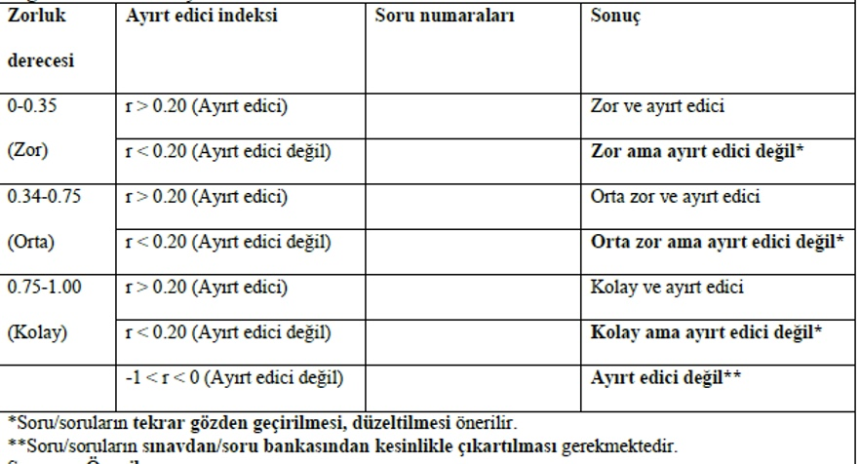
Tablo 1. Madde Güçlük Tablosu

Slide 52
Dersin sorumlu öğretim elemanı sınav sonuçlarını Aydın Adnan Menderes Üniversitesi Ön Lisans ve Lisans Eğitimi Yönetmeliği’nde belirtilen yasal süreler içerisinde OBİS üzerinden sisteme girer ve ilan eder. İtiraz süresi içerisinde bir itiraz olursa dersin sorumlu öğretim elemanı sınav evrakını inceler. İtiraz süresi bitimi sonrası tüm sınav evrakları öğretim elamanı tarafından öğrenci işleri bürosuna Sınav Evrakları Teslim Tutanağı imzalanarak teslim edilir.

Slide 53
Sınav Çoktan Seçmeli Soru İçermiyorsa Sınav sonrası sınav evrakları dersin sorumlu öğretim elemanında kalır. Önceden hazırlanmış cevap anahtarı doğrultusunda cevaplar okunur. Sınav sonuçları, Aydın Adnan Menderes Üniversitesi Ön Lisans ve Lisans Eğitimi Yönetmeliği’nde belirtilen yasal süreler içerisinde OBİS üzerinden sisteme girilir ve ilan edilir. İtiraz süresi içerisinde bir itiraz olursa dersin sorumlu öğretim elemanı sınav evrakını inceler. İtiraz süresi bitimi sonrası tüm sınav evrakları öğretim elemanı tarafından öğrenci işleri bürosuna Sınav Evrakları Teslim Tutanağı imzalanarak teslim edilir.

Slide 54
Sınav Çoktan Seçmeli ve Diğer Soru Türlerinden Oluşuyorsa Sınav evrakları, optik okuyucular, ölçme değerlendirme birim sorumlusuna teslim edilir. Sınavda yer alan açık uçlu sorular, sorumlu öğretim elemanı tarafından okunmak üzere öğretim elemanında kalır. Sınav sonuçları ve soru analizleri dersin sorumlu öğretim elemanı tarafından teslim alınır. Optik okuyucuyu doğrulamak adına, dersten sorumlu öğretim elemanı dersin öğrenci sayısının %1’inin cevap kağıdını (optik cevap kağıdı) manuel olarak rastgele (random) değerlendirir. Dersin sorumlu öğretim elemanı, sınavda yer alan soruları test istatistik tabloları (Tablo.1) doğrultusunda gözden geçirir, sınav setinden çıkarılması ve iyileştirilmesi gereken soruları belirler. Madde ayırt edicilik endeksi 0,20 altında olan soruları gözden geçirerek tekrar düzenler. Madde ayırt edicilik endeksi -1 ile 0,20’nin altında olan soruları ise soru havuzundan çıkartır.

Slide 55
Sorumlu öğretim elemanı, açık uçlu soruların puanları ile çoktan seçmeli soruların puanlarını hesap makinesi ile toplayarak sınav puanını belirler. Sorumlu öğretim elemanı, sınav sonuçlarını Aydın Adnan Menderes Üniversitesi Ön Lisans ve Lisans Eğitimi Yönetmeliği’nde belirtilen yasal süreler içerisinde OBİS üzerinden sisteme girer ve ilan eder. Sisteme girilen tüm sınav evrakları itiraz süresi için bekletilir, İtiraz süresi içerisinde bir itiraz olursa dersin sorumlu öğretim elemanı sınav evrakını inceler. İtiraz süresi bitimi sonrası tüm sınav evrakları öğretim elemanı tarafından öğrenci işleri bürosuna Sınav Evrakları Teslim Tutanağı imzalanarak teslim edilir.

Slide 56
Yüz Yüze Sınav Sonrası İtiraz Süreci
Sınav sonucuna itiraz edecek olan öğrenciler, sağlık hizmetleri meslek yüksekokulu web sitesinde/öğrenci işleri bürosunda bulunan Sınav Notu İtiraz Dilekçesini (Ek 10) doldurarak bu dilekçeyi sınavın duyurulmasından sonraki beş iş günü içerisinde öğrenci işleri bürosuna teslim eder. Sınav itiraz süresi bitimi sonrası öğrenci işleri bürosu görevlisi, itiraz dilekçelerini her dersin sorumlu öğretim elemanına teslim eder. Dersin sorumlu öğretim elemanı itiraz sonrası üç iş günü içerisinde öğrencinin itiraz dilekçesine göre sınav evrakını inceler ve değerlendirme sonucunu öğrenci işleri bürosuna yazılı bir şekilde iletir. Değerlendirme sonrası maddi hata saptanırsa, öğrencinin not değişikliği öğrenci işleri tarafından okulumuz Yönetim Kurulu’na değerlendirilmek üzere sunulur. Kurul kararının ardından sorumlu öğretim elemanı tarafından OBİS üzerinde öğrencinin notunda düzeltme yapılır.

Slide 57
Çevrimiçi Sınav Süreçleri
Çevrimiçi Sınav Öncesi Süreç
Çevrimiçi Sınav Sorularının Hazırlanması
Okulumuz müdürlük aracılığıyla öğretim elemanlarına, sınav haftasından en az bir ay önce soruların hazırlanması ile ilgili bir bildirim yapılır. Sınav soruları, dersin sorumlu öğretim eleman(lar)ı tarafından sınav haftasından en geç iki hafta önce hazırlanır. Çevrimiçi ölçme ve değerlendirme faaliyetleri dijital ortamda gözetimli veya gözetimsiz olarak, müfredat programına göre belirlenen ölçme değerlendirme yöntemleri (ödev, proje, uygulama, yazılı, sözlü vb.) kullanılarak yapılabilir. Çevrimici hazırlanan sorulardan çoktan seçmeli sorular hazırlandıktan sonra kontrol edilir.

Slide 58
Çevrimiçi Sınavın Tanımlanması ve Soruların Sisteme Yüklenmesi
Çevrimiçi sınavlar, Aydın Adnan Menderes Üniversitesi Uzaktan Eğitim Sistemi "ADÜZEM" üzerinden yönetilir. Öğrenci bir günde en fazla beş (5) adet sınava girebilir. Sınav tarihi ve saati, öğretim elemanları tarafından OBİS sistemine girilmeli ve her bir öğrencinin en fazla girebileceği sınav sayısı okulumuz Sınav Koordinatörlüğü tarafından kontrol edilmelidir. Bir öğrenciye tanımlanacak iki sınav arasında en az 15 dakika süre bulunmalıdır. Çevrimiçi sınav süresi en az 30 dakika, en fazla 90 dakikadır. Sorular, dersin sorumlu öğretim elemanı tarafından ADÜZEM sınav portalına yüklenerek sınav zamanı aktif hale getirilir. Bu işlemle beraber sınav zamanı geldiğinde sistem öğrenciler için otomatik olarak aktif olur.

Slide 59
Sınavın zamanı geldiğinde öğrenci ADÜZEM sistemine giriş yapar ve sınavını tamamlar. Sınav süresinin sonunda sistem kendiliğinden kapanır ve sınav tamamlanmış olur. Öğrenci sınav saati süresince sınava girebilir, sınavı bitirdikten sonra "tümünü gönder ve bitir" butonuna basarak uygulamayı sonlandırır. Sınav saatleri içinde isteğe bağlı olarak sınava tekrar girebilir, sorulara tekrar göz atabilir, ancak sınavı bitirmek için bir daha giriş yapamaz.

Slide 60
Çevrimiçi Sınav Sırasındaki Süreç
Çevrimiçi sınavların uygulanmasında Aydın Adnan Menderes Üniversitesi Önlisans Eğitimi Yönetmeliği ile Aydın Adnan Menderes Üniversitesi Uzaktan Eğitim Usul ve Esaslar esas alınır. Dersin sorumlu öğretim elemanı, Aydın Adnan Menderes Üniversitesi Sınav Uygulama Yönergesi’nde yer alan sınav kurallarını sağlamak ve sorumlu öğretim elemanı olarak sorumluluklarını yerine getirmekle yükümlüdür. Öğrenciler, Aydın Adnan Menderes Üniversitesi Sınav Uygulama Yönergesi’nde yer alan sınav kurallarına uymakla yükümlüdür.

Slide 61
Dijital Çevrimiçi ortamlarda yapılacak sınavlarda “şeffaflık ve denetlenebilirlik” ilkesi esas alınarak, Öğrenme Yönetim Sistemi’nin veya sınavın yapıldığı çevrimiçi ortamların ve mevzuatın izin verdiği ölçüde sınav güvenlik tedbirleri uygulanır. Öğrencinin sınav/görevleri süresince bireysel ve/veya toplu olarak, materyal üzerinden ve/veya iletişim cihazları kanalıyla kopya çektiği veya çekilmesine yardımcı olduğu, sınav sorularının görüntüsünü aldığı, çoğalttığı, paylaştığı vb. herhangi bir eylemin tespit edilmesi halinde sınavı geçersiz sayılır ve bu eylemde bulunanlar hakkında disiplin işlemi uygulanır.

Slide 62
Çevrimiçi Sınav Sonrası Süreç
ADÜZEM sistemi çoktan seçmeli soruları otomatik olarak değerlendirip, Excel formatında öğretim elemanına verir ancak çoktan seçmeli dışında hazırlanan diğer soru formatları için öğretim elemanının kendisinin değerlendirmesi gerekmektedir. Çoktan seçmeli soruların madde analizleri sorumlu öğretim elemanı tarafından yapılır., sınav setinden çıkarılması ve iyileştirilmesi gereken soruları belirler. Madde ayırt edicilik endeksi 0,20-0,29 arasında olan soruları gözden geçirerek tekrar düzenler. Madde ayırt edicilik endeksi 0,20’nin altında olan soruları ise soru havuzundan çıkartır.

Slide 63
Sınava ilişkin evraklar veya kayıtlar kanıt niteliği taşıdığı için yönetmelik gereği en az bir yıl saklanması gerekmektedir. Dava konusu olan sınav evrakları ise dava konusu sonuçlanıncaya kadar bekletilir. Çevrimiçi yapılan sınavların, yapıldığı dönemin sonunda sınav evraklarının okulumuz öğrenci işlerine teslim edilmesi gerekmektedir. Bu bağlamda uzaktan eğitim araçları kullanılarak yapılan sınavların dijital kopyaları öğretim eleman(lar)ı tarafından bir CD veya USB içerisinde dönem sonunda okulumuz öğrenci işlerine teslim edilmesi gerekir.

Slide 64
Öğretim eleman(lar)ı, teslim sürecinde her bir ders için bölüm kısaltması (Örnek: TH), dersin kodu (Örnek: FZ302) eğitim yılı ve dönemi (Örnek: 2023G), öğretim elemanın adı, soyadının yazılı olduğu (Örnek: ASHMYO-FZ302-2023G-Ayşe Solmaz) klasör açılarak öğrencilerin öğrenci numarası, adı ve soyadı yazılı (Örnek: 192010003-Ahmet Geçer) ödev/proje vb. dosyaları bu klasörde toplanarak dönem sonu başarı notlarının çıktıları ile birlikte ilgili dönemdeki tüm sınavların tamamlanmasını takip eden dördüncü haftanın son Cuma günü mesai bitimine kadar öğrenci işlerine teslim etmesi gerekir.

Slide 65
Çevrimiçi Mazeret Sınavı Hakkı
Çevrimiçi sınavların yapıldığı zaman diliminde internet bağlantısının kopması vb. durumlarda öğrenci sınava giremez ya da tamamlayamazsa, öğrenciye bir mazeret sınav hakkı verilebilir. Mazeret sınavı öğrencinin ders kaydını yaptığı sınavlar için verilir. Mazeret sınavı başvurusu en geç sınavın yapıldığı günün ertesi günü 23.59'a kadar öğrenci tarafından OBİS üzerinden yapılır. Öğretim elemanı tarafından gerekçesi haklı bulunan öğrenci(ler) için mazeret sınavının tarih ve saati OBİS’e girilir. OBİS'te belirlenen tarih ve saatte mazeret sınavı yapılır. Mazeret sınavları mazeret başvurusu tarihinden sonraki beş gün içerisinde tamamlanmalıdır. Asıl sınav ve mazeret sınavına giremeyen öğrenci sınava girmemiş kabul edilir ve ayrıca bir sınav hakkı verilmez.

Slide 66
Çevrimiçi Sınavların Tekrarlanması
Çevrimiçi sınav esnasında internet bağlantısının kopması veya sistemsel bir hata oluşması nedeniyle sınavın yapılamaması durumunda sınav tekrar edilir. Sınav henüz başlatılmamış ise OBİS’ten tekrar sınav tanımlaması yapılır ve sınav tekrarlanır. Sınav başladıktan sonra sistemsel olarak ya da internet kopması sebebiyle sınav tamamlatılamadı ise öğrencilerin sınavda henüz karşılarına çıkmamış, farklı sorular hazırlanarak yine OBİS’ten tekrar sınav tanımlaması yapılır. Bu durumda öğrenciye verilen mazeret sınav hakkı saklı tutulur.

Slide 67
3.2.1.5. Performans Değerlendirme Süreçleri
Aydın Sağlık Hizmetleri Meslek Yüksekokulunda uygulamalı mesleki derslerin performans değerlendirmelerinde her ders için hazırlanmış Uygulama Değerlendirme Formları. Tüm uygulamalı mesleki derslerin uygulama değerlendirmelerinde uygulama rotasyon planlamaları dersin öğretim elemanı tarafından yapılır. Her rotasyonda öğrenciler ilgili rotasyonda sorumlu öğretim elemanı tarafından o dersin uygulama değerlendirme formları doğrultusunda bir uygulama notu alır. Dersin tüm rotasyonlarından alınan puan ortalaması dersin uygulama notunu oluşturur. Uygulama değerlendirme notlarının ders başarı puanına etkisi Aydın Adnan Menderes Üniversitesi Önlisans Yönetmeliği esas alınarak hesaplanır.

Slide 68
3.2.1.6. Başarı Değerlendirmesi
Aydın Sağlık Hizmetleri Meslek Yüksekokulunda ders başarı notunun belirlenmesi Aydın Adnan Menderes Üniversitesi Ön Lisans Yönetmeliği doğrultusunda yapılır.

Slide 69
3.2.2. Program Amaçlarını Ölçme ve Değerlendirme Bu bölüme ilişkin çalışmalar hazırlık aşamasındadır.
3.2.3. Program Çıktılarını Ölçme ve Değerlendirilme Bu bölüme ilişkin çalışmalar hazırlık aşamasındadır.
3.2.4. Program Değerlendirme Bu bölümdeki çalışmalar hazırlık aşamasındadır.

Slide 70
KAYNAKLAR
Anema, G. (2010). Competency-Based Nursing Education Guide to Achieving Outstanding Learner Outcomes. New York: Springer publishing company
Aşar, M. (2010). Ölçme ve değerlendirme ile ilgili temel kavramlar. Eğitimde ölçme ve değerlendirme (Ed: S. Tekindal). Ankara: Pegem Akadem Atılgan, H. (2009). (ed.) Eğitimde Ölçme ve Değerlendirme. Ankara: Anı yayıncılık.
DeYoung, S. (2003). Teaching Strategies for Nurse Educators. Prentice Hall, Upper Saddle River.
Güler, N. (2017). Eğitimde Ölçme ve Değerlendirme, Ankara: Pegem A Yayıncılık.
Karadağ, N. (2014). Açık ve Uzaktan Eğitimde Ölçme ve Değerlendirme, Yayınlanmamış Doktora Tezi, Eskişehir.
Miller, G.E. (1990) The assessment of clinical skills/competence/performance. Acad Med; 6367 Özçelik, D. (2016). Ölçme ve Değerlendirme, Ankara: Pegem A Yayıncılık
Sönmez, V. (2009). Program Geliştirmede Öğretmen Elkitabı. Ankara: Anı yayıncılık Tekin, H. (2004). Eğitimde Ölçme ve Değerlendirme. Yargı Yayınevi, 16. bs. Ankara.
Tekindal, S. (2020). Eğitimde Ölçme ve Değerlendirme, Ankara: Pegem A Yayıncılık.
Turgut, M.F. (1995). Eğitimde ölçme ve değerlendirme metotlar. Ankara: Saydam Matbaacılık.
Turgut, F., Baykul, Y. (2015). Eğitimde Ölçme ve Değerlendirme, Ankara: Pegem A Yayıncılık

Slide 71
EKLER

Slide 72
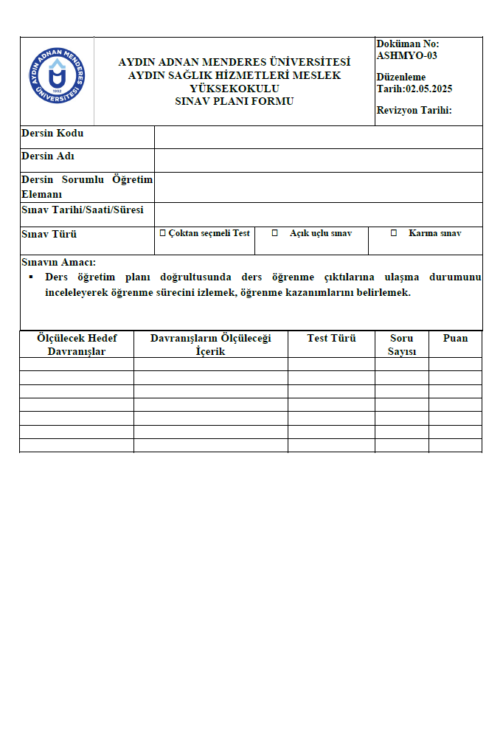
Ek 1. Sınav Planı Formu

Slide 73
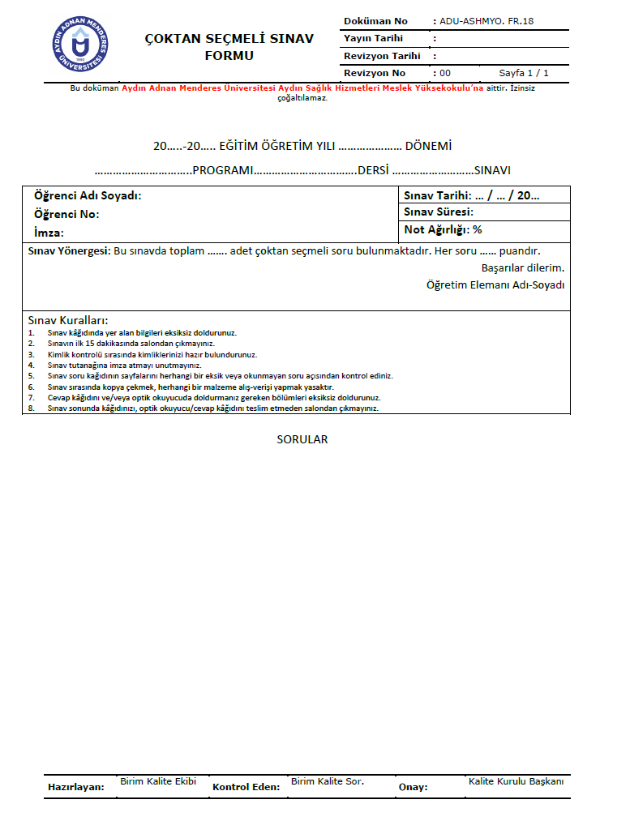
Ek 2. Çoktan Seçmeli Sınav Formu

Slide 74
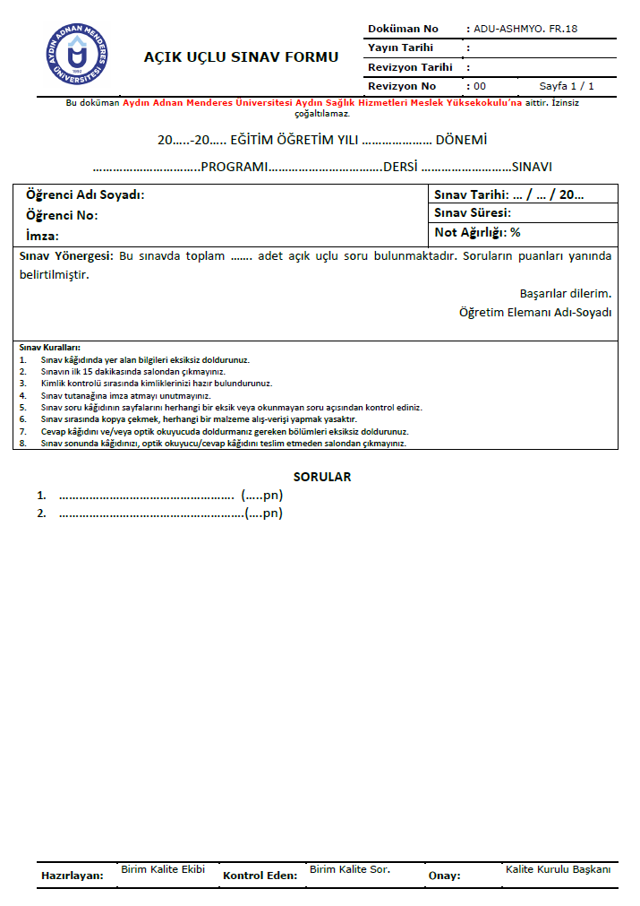
Ek 3. Açık Uçlu Sınav Formu

Slide 75
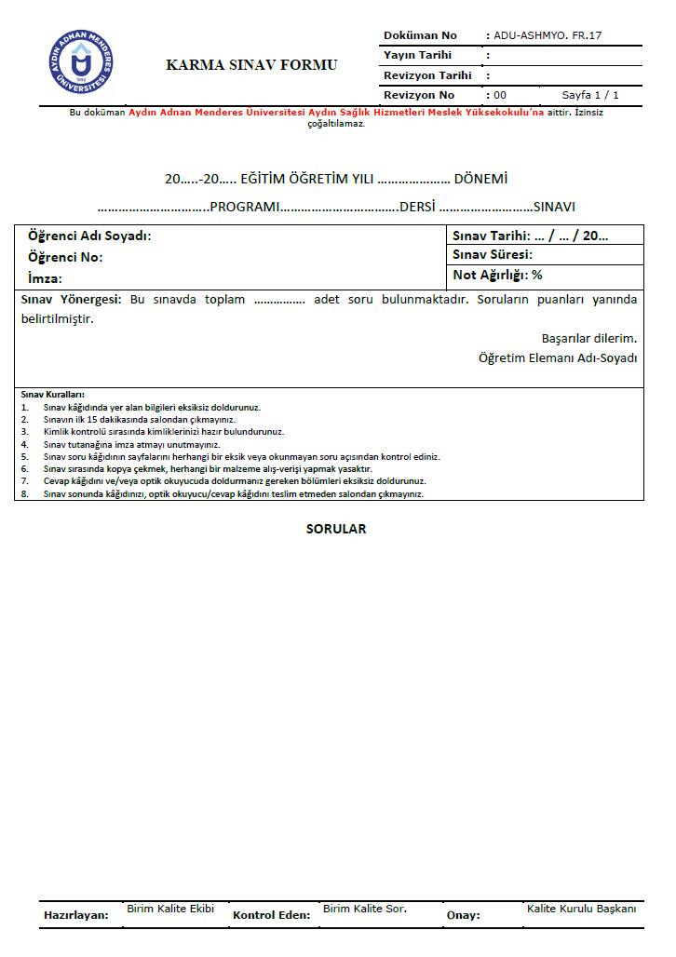
Ek 4. Karma Sınav Formu

Slide 76
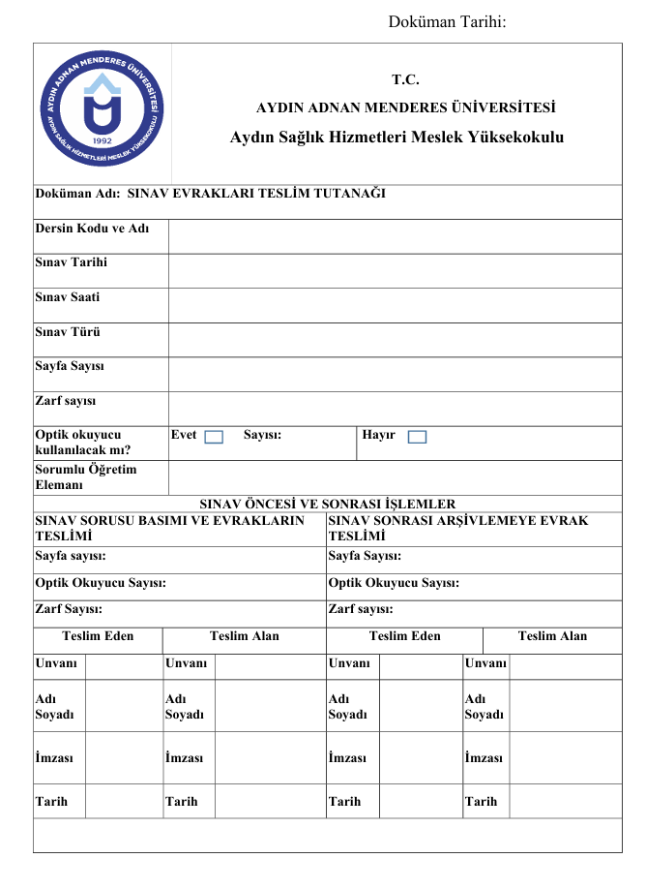
Ek 5. Sınav Evrakları Teslim Tutanağı

Slide 77
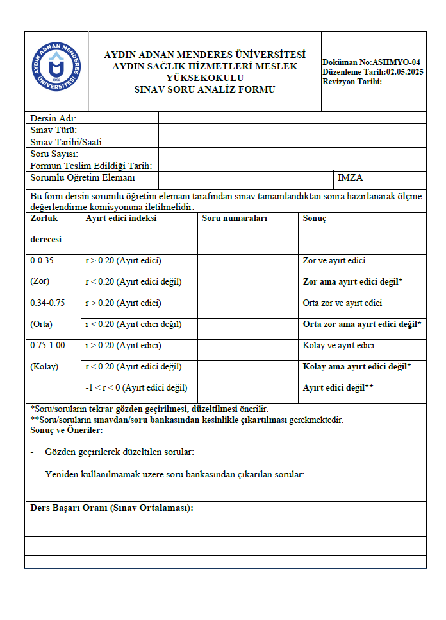
Ek 6. Sınav Soru Analiz Formu

